Slide 1

JAMIYATNING ICHKI TARTIB QOIADALARI, KOMPLAYENS SIYOSATLARIGA AMAL QILISH VA ODOB-AHLOQ KODEKSI SIYOSATI
Sana: 25.07.2025y
O‘tkazilgan joy: Yig‘uv tsexlari
Qatnashgan bo‘limlar: Yig‘uv tsexi
Qatnashgan hodimlar soni: 37
Ma`ruzachilar: D.Mamadaliyev, B.Yuldashev
JAMIYATNING ICHKI TARTIB QOIDALARI VA ODOB-AHLOQ KODEKSI SIYOSATI MAVZUSIDA O‘TKAZILGAN TRENING SHARHLARI:
ICHKI TARTIB-QOIDALAR VA ODOB-AXLOQ KODEKSI – BU JAMOADA INTIZOMNI SAQLASH, AXLOQIY MEZONLARGA AMAL QILISH VA SALBIY TA‘SIRLARGA QARSHI IMMUNITET HOSIL QILISH KAFOLATIDIR.
HAR BIR XODIM BU QOIDALARGA QAT’IY RIOYA ETISHI,JAMIYATNING IJOBIY MUHITINI SAQLASHI SHART.
MAZKUR MAVZU DOIRASIDA XODIMLARGA KERAKLI BILIM VA KO‘NIKMALAR BERILDI.
XODIMLAR O‘ZLARINI QIZIQTIRGAN SAVOLLARGA JAVOBLAR OLISHDI.

Slide 2
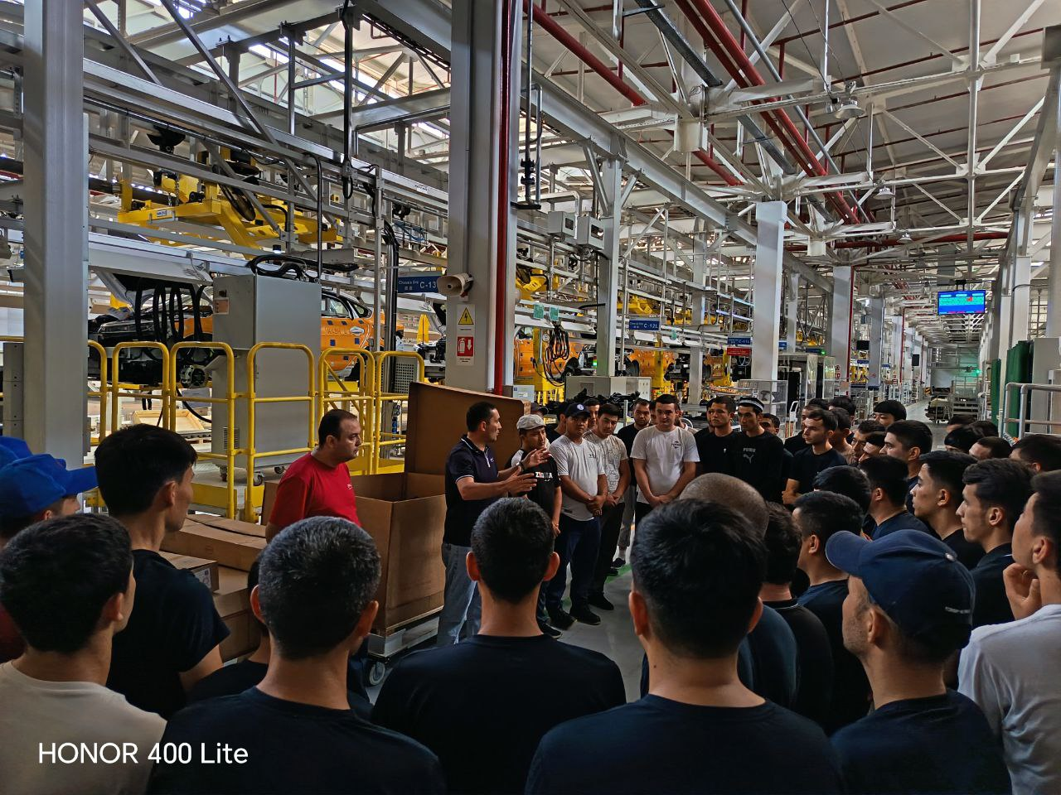
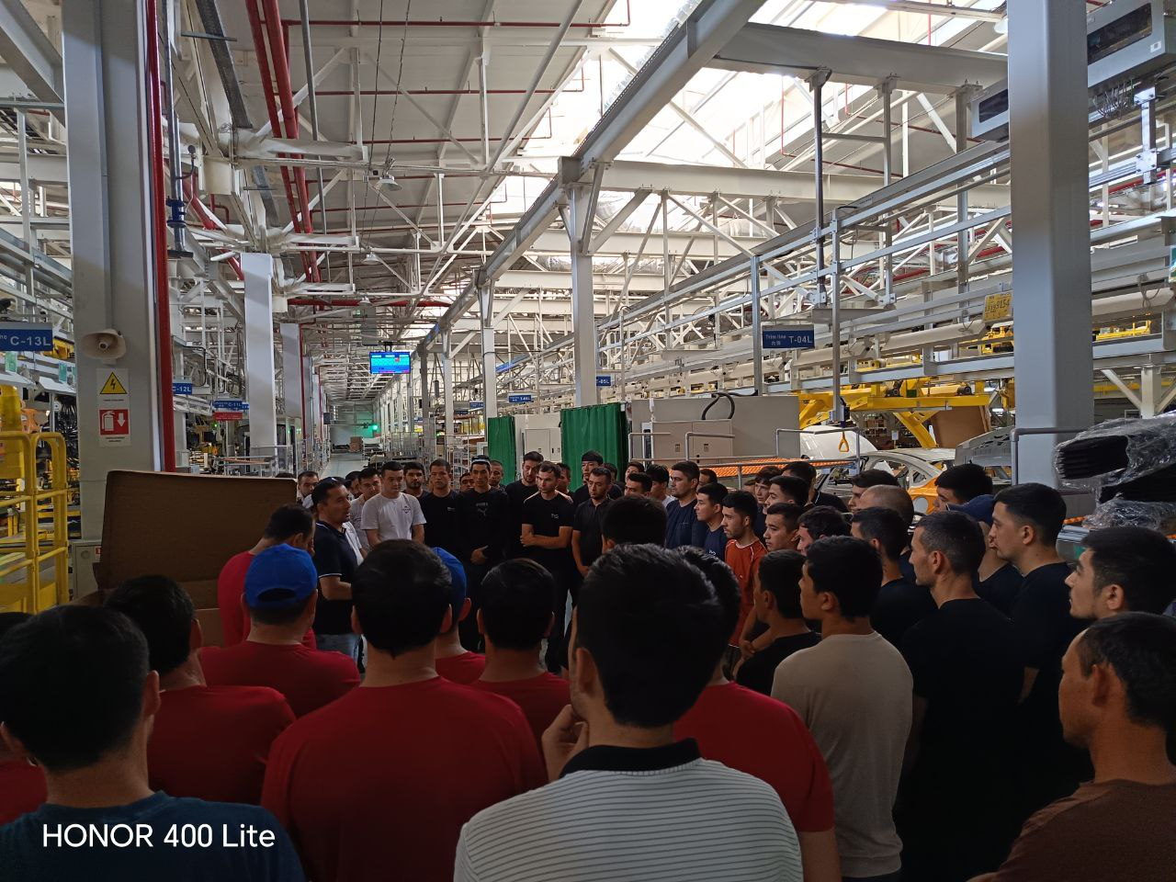
“BYD UZBEKISTAN FACTORY “ MCHJ QKda Yig‘uv tsexida xodimlarni odob-ahloq kodeksi jamiyatda ushbu qoidalarga amal qilish bo‘yicha o‘tkazilgan o‘quv treningdan lavhalar

Slide 3
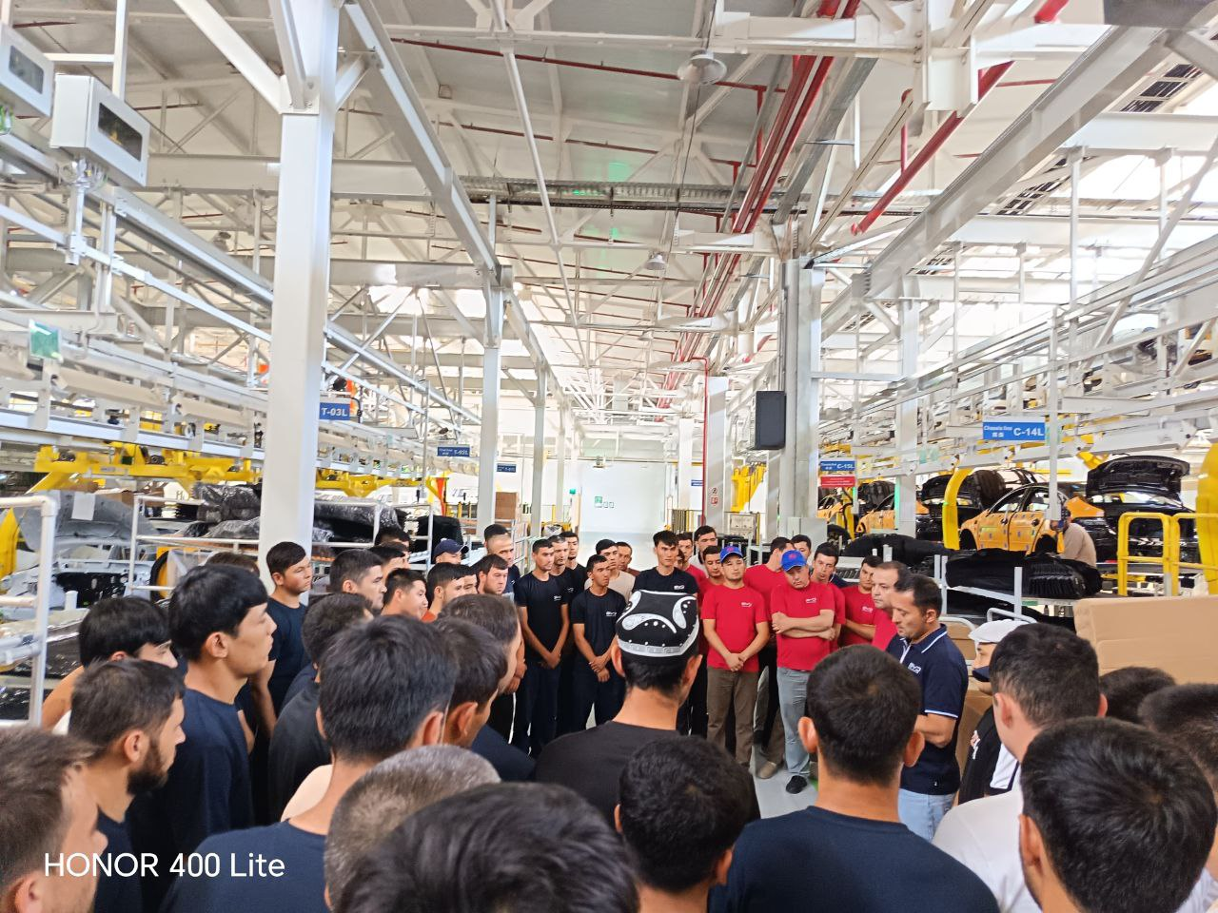
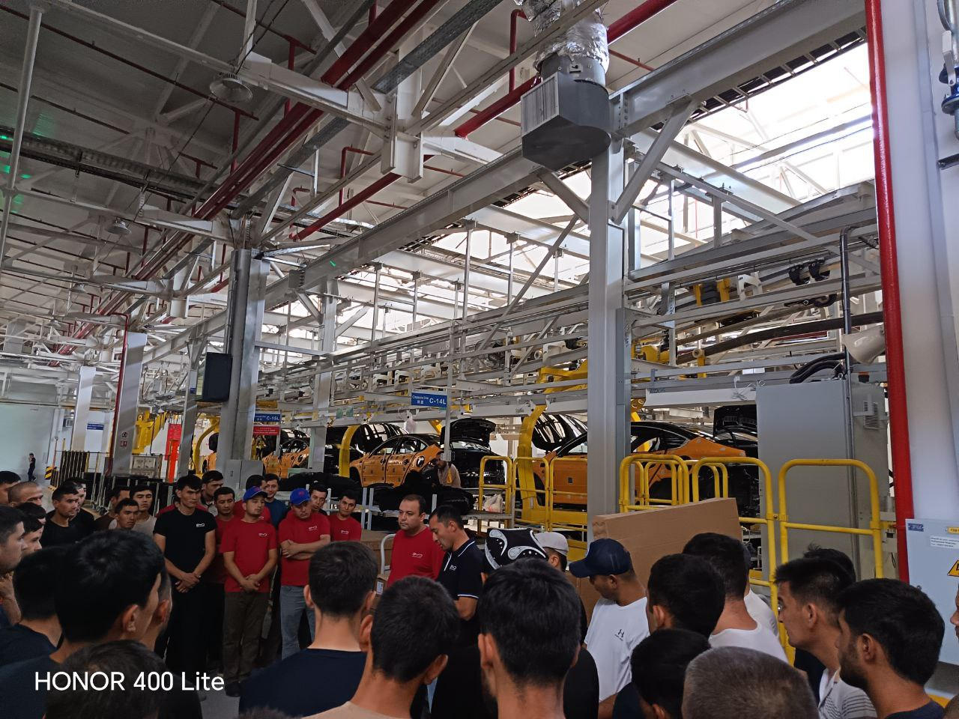
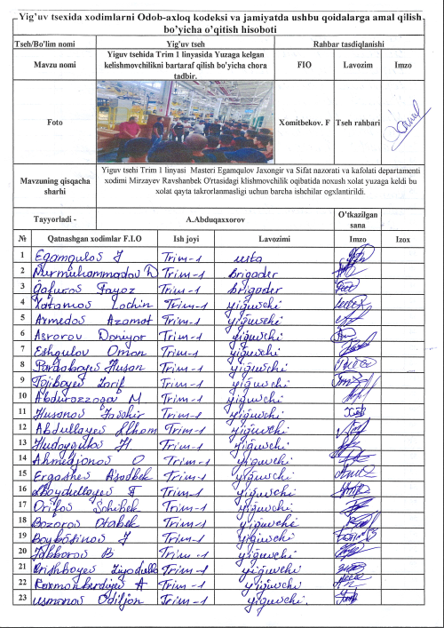
“BYD UZBEKISTAN FACTORY “ MCHJ QKda Yig‘uv tsexida xodimlarni odob-ahloq kodeksi jamiyatda ushbu qoidalarga amal qilish bo‘yicha o‘tkazilgan o‘quv treningdan lavhalar

